Slide 1
Zebranie organizacyjne z rodzicami dzieci nowoprzyjętych do przedszkola na rok szkolny 2020/21 czerwiec 2020

Slide 2
Plan zebrania
1. O przedszkolu słów kilka.
2. Rozkład dnia.
3. Odpłatność za przedszkole.
4. Przyprowadzanie i odbiór dziecka z przedszkola.
5. Wyprawka do przedszkola.
6. Oferta edukacyjna.
7. Zwyczaje przedszkola.
8. Współpraca z rodzicami.
11. Jak przygotować dziecko na spotkanie z przedszkolem.
12. Kontakt z przedszkolem
13. Kilka zdjęć…

Slide 3
Drodzy Rodzice
Dziękujemy za zaufanie, jakim nas obdarzyliście. Zdajemy sobie sprawę, że pierwsze dni w przedszkolu będą dla Waszej pociechy, jak również dla Was okresem trudnym i pełnym niepokojów. Dziecko zmieni swe najbliższe otoczenie, wkroczy w nieznany świat pełen obcych dzieci i dorosłych, gdzie obowiązują nowe zasady. Dla Was natomiast ulegnie zmianie organizacja życia codziennego. My ze swojej strony postaramy się zapewnić Waszym małym Skarbom, jak najlepsze warunki zdrowotne i wychowawcze – otaczając je serdecznością, fachową opieką oraz dając im poczucie bezpieczeństwa.
A oto garść bardzo ważnych informacji na początek.....

Slide 4
O przedszkolu słów kilka:
Przedszkole jest placówką zarządzaną i finansowaną przez Gminę Miasto Złotów pod nadzorem pedagogicznym Kuratorium Oświaty w Poznaniu.
Przedszkole:
jest placówka publiczną i działa w oparciu o Statut ( na stronie internetowej przedszkola)
- należy go poznać aby wiedzieć jak pracujemy, jakie są prawa i obowiązki przedszkola ale również i rodziców,
zapewnia opiekę wychowawczą i dydaktyczną dla dzieci w wieku od 3 do 6 lat przez cały rok z wyłączeniem przerwy wakacyjnej
- mieści się w dwóch budynkach – 5 oddziałów w budynku przedszkola oraz 3 oddziały w części budynku Szkoły Podstawowej nr 3 , - każdą grupą dzieci zajmują się w sumie dwie lub trzy nauczycielki- inna pani do południa , inna po południu oraz pomoc nauczyciela.

Slide 5
Poznając rozkład dnia będziecie Państwo wiedzieli co w danym momencie dnia dzieje się w przedszkolu ROZKŁAD DNIA Przedszkole jest czynne od poniedziałku do piątku od godz. 6.30 do 16.30
6.30-7.00 - schodzenie się dzieci, zabawy indywidualne lub w małych grupach, praca z dziećmi zdolnymi oraz ćwiczenia wyrównawcze.
7.00- 8.00- zapowiedź zadań edukacyjnych na cały dzień , ćwiczenia poranne, śniadanie, czynności higieniczne
8.30- 9.30- zajęcia i zabawy- realizacja zadań z zakresu edukacji społeczno- moralnej, zdrowotnej, ruchowej, matematycznej, muzycznej, technicznej, kulturowo-estetycznej, komunikacyjnej przyrodniczej, mowy i myślenia, przygotowania do pisania i czytania według Podstawy programowej wychowania przedszkolnego oraz wybranych programów wychowania przedszkolnego
9.30- 10.00- drugie śniadanie, czynności higieniczne 10.00-11.30- swobodne zabawy i zabawy inicjowane przez nauczycielkę, spacery, wycieczki, zabawy na placu zabaw
11.30-12.00- czynności higieniczne , obiad
12.30- 14.30- dzieci młodsze: słuchanie baśni, bajek , legend i odpoczynek po obiedzie - leżakowanie, dzieci starsze: słuchanie baśni, bajek, legend, relaks. Zajęcia w małych grupach, zabawy według zainteresowań, ćwiczenia utrwalające, wspomagające, zajęcia dodatkowe, spacery, wycieczki
14.30-15.00- podwieczorek, czynności higieniczne
15.00-16.30- zabawy dowolne z wykorzystaniem gier planszowych, układanek, rysowanie, przy sprzyjającej aurze zabawy na placu zabaw.
Poprosimy Państwa o pisemne upoważnienie osób dorosłych do odbioru dziecka

Slide 6
Odpłatność za przedszkole
Przedszkole jest placówka zarządzaną i finansowaną przez Gminę Miasto Złotów, odpłatność za przedszkole reguluje Uchwała Rady Miejskiej w Złotowie
Opłata uiszczana przez rodziców składa się z opłaty za wyżywienie dziecka -obecnie stawka żywieniowa wynosi 8 zł dziennie( śniadanie, II śniadanie, obiad i podwieczorek) oraz z opłaty za rzeczywisty czas pobytu dziecka w przedszkolu. Opłata naliczana jest przy pomocy systemu informatycznego- czytnika kart i wynosi 1 zł za każdą godzinę powyżej 5 godzin pobytu dziecka. Każdy z Państwa będzie posiadał kartę do czytnika , za pomocą której wejdzie do przedszkola i w ten sposób zarejestruje obecność dziecka w przedszkolu, wychodząc natomiast odznaczy kartą wyjście dziecka z przedszkola.
Inne opłaty: Rada Rodziców, Karty Pracy, wpłaty na przybory plastyczne.

Slide 7
PRZYPROWADZANIE I ODBIÓR DZIECKA Z PRZEDSZKOLA
Dziecko może być przyprowadzane i odbierane z przedszkola przez:
rodziców lub opiekunów prawnych;
inną osobę pełnoletnią upoważnioną przez rodziców na piśmie, gdyż tylko osoba
pełnoletnia w świetle art. 11 Kodeksu Cywilnego posiada zdolność do czynności prawnych.
osoby wymienione w punktach 1 – 2 muszą być trzeźwe;
obowiązkiem osoby przyprowadzającej dziecko do przedszkola jest wprowadzenie go do sali
niedopuszczalne jest pozostawienie dzieci na terenie przedszkola lub przed budynkiem placówki;
personel przedszkola sprawuje opiekę nad dzieckiem od chwili przekazania go
pracownikowi placówki do chwili odebrania przez rodzica lub osobę upoważnioną
nauczyciel zobowiązany jest do pobrania pisemnych oświadczeń od rodziców lub prawnych opiekunów ; nie obowiązują upoważnienia telefoniczne;
rodzic przestrzega godzin przyprowadzania i odbioru dziecka z przedszkola
rodzice zobowiązani są do powiadomienia przedszkola o czasie nieobecności dziecka w placówce.

Slide 8
Wyprawka do przedszkola
Pościel z poduszką i kołderką - podpisana! (wymiary: dł.2,5m szer. 80 cm ). Rodzice zabierają ją do prania raz w tygodniu i wtedy, kiedy dziecko zachoruje
piżamka – podpisana
spodnie lub spódniczka, bluza, bluzeczka z krótkim rękawem – czyli ubiór „na cebulkę” wygodne buty - wygoda najważniejsza,
kapcie – podpisane
zestaw ubrań na zmianę - gdyby zdarzyła się „wpadka”
UBRANIA - koniecznie podpisane, powinny znajdować się w szatni w woreczku
szczoteczka do mycia ząbków, oraz kubek – opisany imieniem lub inicjałami dziecka,
• zabawki, biżuteria i inne drobne elementy zostają w domu.

Slide 9
Oferta edukacyjna przedszkola
Przedszkole przygotowuje dzieci do rozpoczęcia nauki w szkole przez pracę dydaktyczno- wychowawczą opartą na podstawie programowej oraz na zestawie programów wychowania przedszkolnego.
Wszystkie dzieci uczestniczą w nauce z języka angielskiego dla przedszkolaków
Dzieci 5-6 l. uczestniczą w zajęciach religii /za zgodą rodziców/
W ramach udzielania dzieciom pomocy psychologiczno-pedagogicznej realizowane są:
zajęcia logopedyczne
Zajęcia korekcyjno-kompensacyjne
Zajęcia podnoszące kompetencje emocjonalno- społeczne
Rodzice mogą również liczyć na wsparcie nauczycielek w wychowywaniu swojego dziecka. W zależności od potrzeb przedszkole organizuje wraz z Poradnią Pedagogiczno - Psychologiczną w Złotowie warsztaty dla rodziców.

Slide 10
Zwyczaje przedszkola
1.DZIEŃ PRZEDSZKOLAKA
2. PASOWANIE NA PRZEDSZKOLAKA
3. OLIMPIADA SPORTOWA
4. KONKURSY: PLASTYCZNE, RECYTATORSKIE, KONKURS TAŃCA
5. FESTIWAL PIOSENKI PRZEDSZKOLNEJ
6. PRZEGLĄD TEATRÓW DZIECIĘCYCH - PINOKIO
7. SPOTKANIA OTWARTE DLA RODZICÓW
8. PORADY I KONSULTACJE DLA RODZICÓW
9. UDZIAŁ W AKCJACH CHARTYTATYWNYCH
10. KIERMASZE ŚWIĄTECZNE

Slide 11
Współpraca z rodzicami:
Praca wychowawczo-dydaktyczna przedszkola oparta jest na ścisłej współpracy z rodzicami głównie aby dążyć do ujednolicenia oddziaływań wychowawczych w przedszkolu i domu rodzinnym. Na początku roku szkolnego poznacie Państwo szczegółowo zasady panujące w przedszkolu i w grupie przedszkolnej. Oto przykłady współpracy z rodzicami:
zebrania ogólne z rodzicami oraz z Radą Rodziców,
zebrania grupowe,
zajęcia adaptacyjne dla dzieci nowoprzyjętych do przedszkola,
konsultacje indywidualne z inicjatywy nauczyciela, dyrektora lub rodzica,
prowadzenie kącika dla rodziców, m.in.: gazetki, eksponowanie prac dzieci,
strona internetowa przedszkola,
organizacja i prowadzenie zajęć otwartych dla rodziców
organizacja uroczystości przedszkolnych, włączanie rodziców w organizację tych imprez,
udział w organizacji akcji przedszkolnych, konkursów, wycieczek
zaangażowanie rodziców w pracę na rzecz przedszkola i grup, m.in.: pomoc w przeprowadzaniu remontów, sponsorowanie zakupu mebli, zabawek,
pomocy dydaktycznych itp.,
Zachęcamy Rodziców do aktywnego udziału w życiu przedszkola. W przedszkolu funkcjonuje Stowarzyszenie Przyjaciół Przedszkola nr 4 oraz Rada Rodziców, które wspomagają przedszkole. Dzięki ich wsparciu możliwe jest organizowanie imprez dla dzieci- rozrywkowych i kulturalnych- koncerty, teatrzyki, wycieczki, konkursy. Ważna jest dla nas współpraca ze wszystkimi rodzicami, którzy aktywnie uczestniczą w życiu przedszkola.

Slide 12
Jak przygotować dziecko na spotkanie z przedszkolem:
Rodzice mają przed sobą ważne zadanie: ułatwienie dzieciom przekroczenie progu przedszkola. Już w wakacje starajmy się, o ile to możliwe wprowadzać podobny do przedszkolnego rytm dnia, przyzwyczajajmy dziecko do samodzielności- wyręczanie dziecka niczego mu nie daje, wręcz przeciwnie staje się ono ciągle od kogoś zależne. Zachęcajmy, by samo jadło, myło i wycierało ręce i buzię, korzystało z toalety, rozbierało się i ubierało.
Spróbujmy pobawić się w przedszkole zaglądając do przedszkolnego rozkładu dnia,np. przed jedzeniem myjemy ręce, siadamy do stołu i życzymy „smacznego”, po jedzeniu mówimy:„dziekuję”, rozbieramy sie do drzemki po obiedzie itd. I zapweniajmy, że zawsze jeśli dziecko ma z czymś kłopot prosi panią o pomoc.
Z doświadczenia wiemy jednak, że największym problemem jest to, że dzieci coraz częściej nie potrafią słuchać tego, co się do nich mówi. Pracujmy więc nad tym, by dziecko reagowało na prośby i polecenia dorosłych- to bardzo ważne głównie ze względu na bezpieczeństwo dzieci. Dobrze przygotowane dziecko, przede wszystkim zaś przyjaźnie nastawione, łatwiej zniesie rozstanie z rodzicami. Dzieci doskonale wyczuwają stan psychiczny rodziców- starajmy się zapanować nad zdenerwowaniem, by nie udzieliło się to dziecku, rozmawiajmy o przedszkolu jak o fascynującej przygodzie.

Slide 13
Jak przygotować dziecko na spotkanie z przedszkolem c.d.
wprowadzanie w domu stałego rytmu dnia,
przyzwyczajenie dziecka do przebywania w innym miejscu niż dom i do rozstania z rodzicami , np. pozostawienie pod opieką cioci, babci itp.
uczenie dziecka w domu czynności samoobsługowych,
przyzwyczajenie dziecka do urozmaiconych potraw, skończmy z rozdrabnianiem pokarmów, już trzylatek może swobodnie gryźć pokarmy;
oswajanie dziecka z informacją, że w przedszkolu będzie spędzało czas w towarzystwie innych dzieci i pań nauczycielek,
cykl wizyt w przedszkolu – obecnie tylko oglądanie budynku z zewnątrz
zapewnienie dziecka, że będzie odebrane w umówionym terminie,
spokojne rozstanie z dzieckiem, zawarcie umów,
zabawy z dzieckiem w przedszkole w domu – przedstawienie atrakcyjności nowego miejsca pobytu, nigdy nie straszmy dziecka przedszkolem
akceptacja płaczu dziecka przez rodziców – jako naturalnej zdrowej relacji na nową sytuację (nie należy dziecka zawstydzać),
nie okazujmy dzieciom własnych rozterek zostawiając je w przedszkolu, przekazujemy im wtedy swoje lęki; witamy i żegnamy dziecko zawsze UŚMIECHEM!

Slide 14
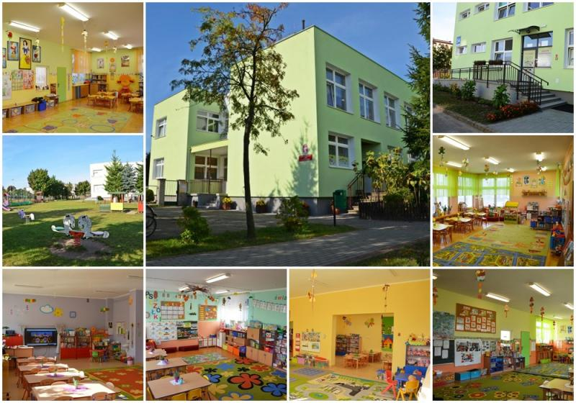
KONTAKT Z PRZEDSZKOLEM
Adres przedszkola
Publiczne Przedszkole nr 4
ul. Królowej Jadwigi 54,
77 - 400 Złotów
Telefony
Tel. 67 263 27 05- budynek główny, dyrekcja, intendent
Tel. 67 350 95 80- oddziały w SP nr 3
Strona internetowa i adres e-mail
www.przedszkola-zlotow.pl
e-mail: p4@przedszkola-zlotow.pl

Slide 15
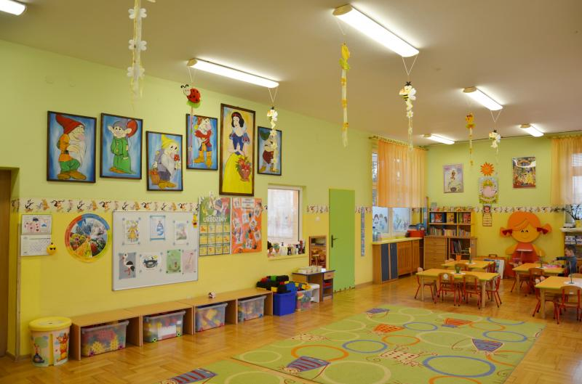
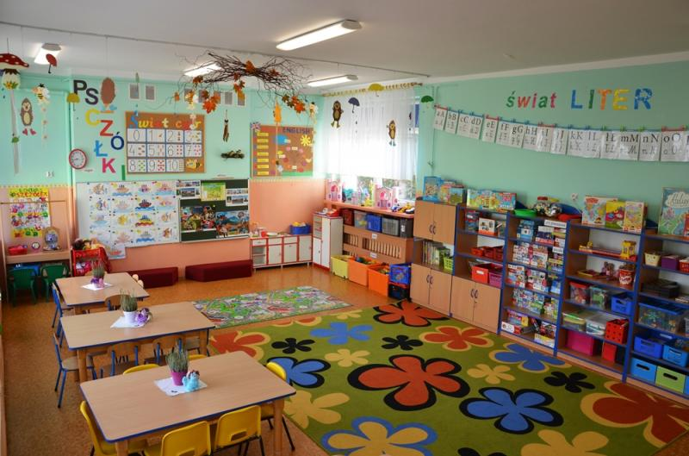
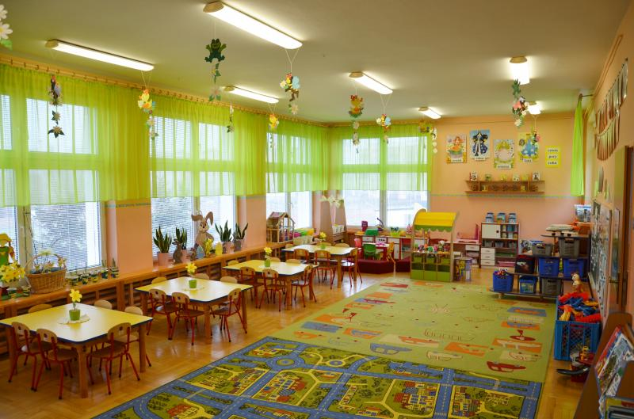
Nasze sale

Slide 16
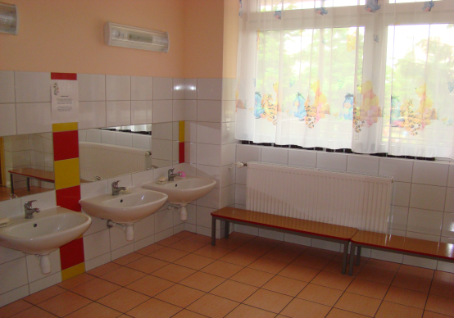
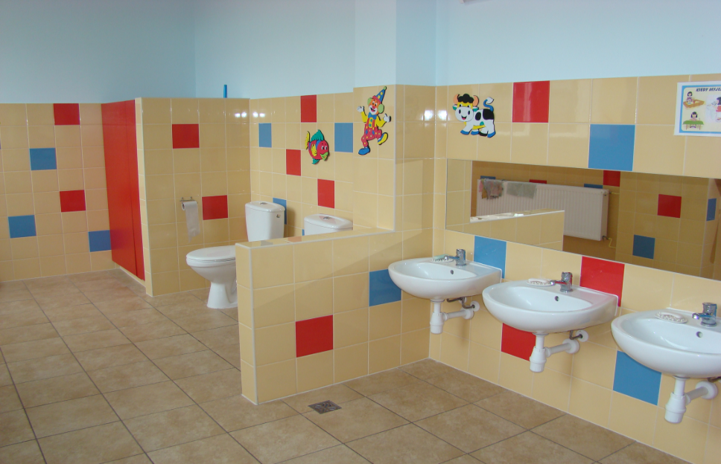
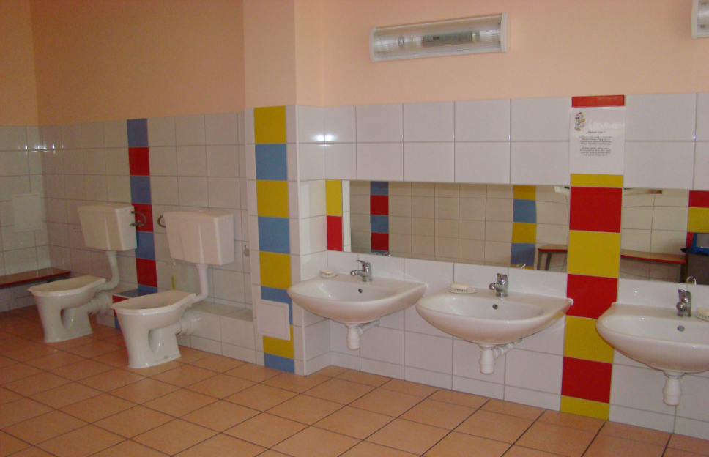
Łazienki

Slide 17
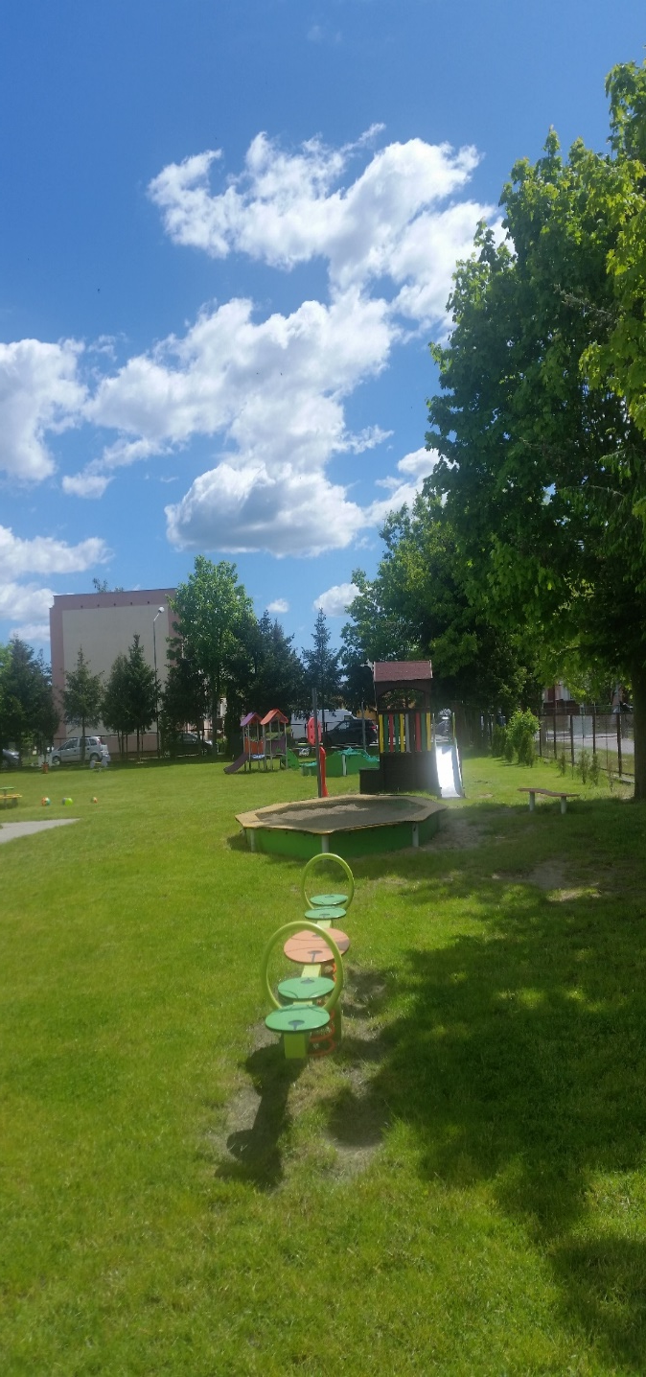
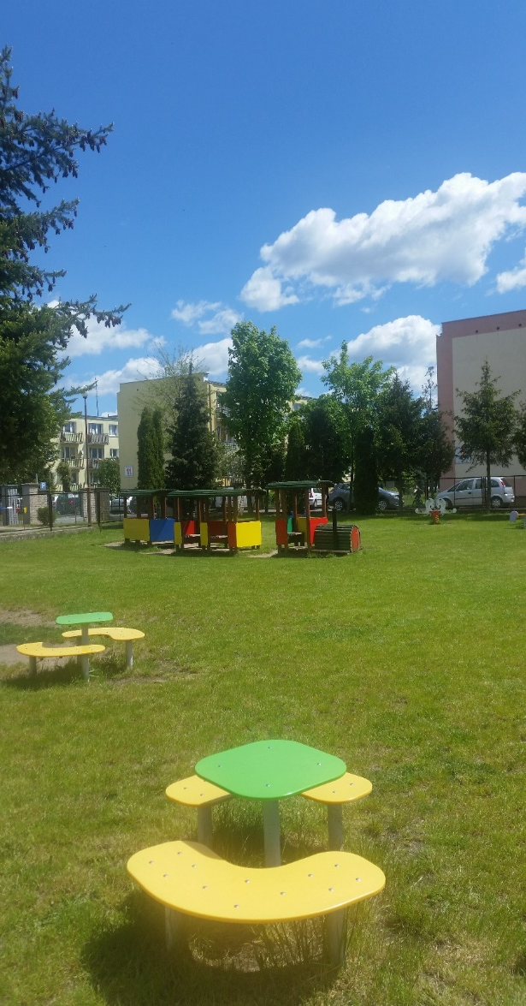
Plac zabaw

Slide 18
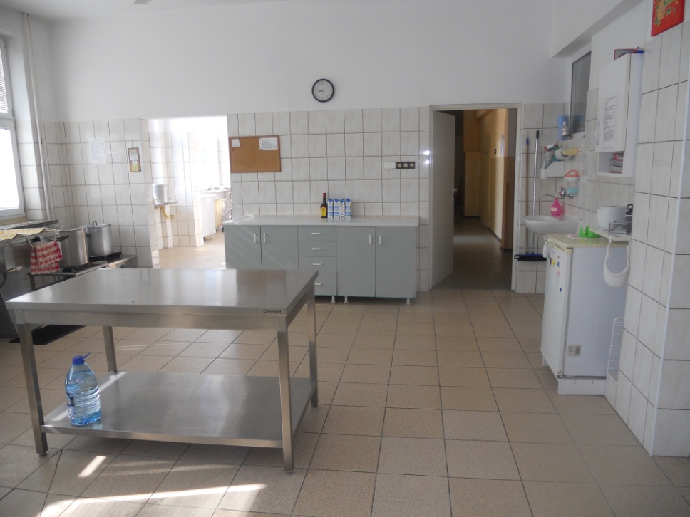
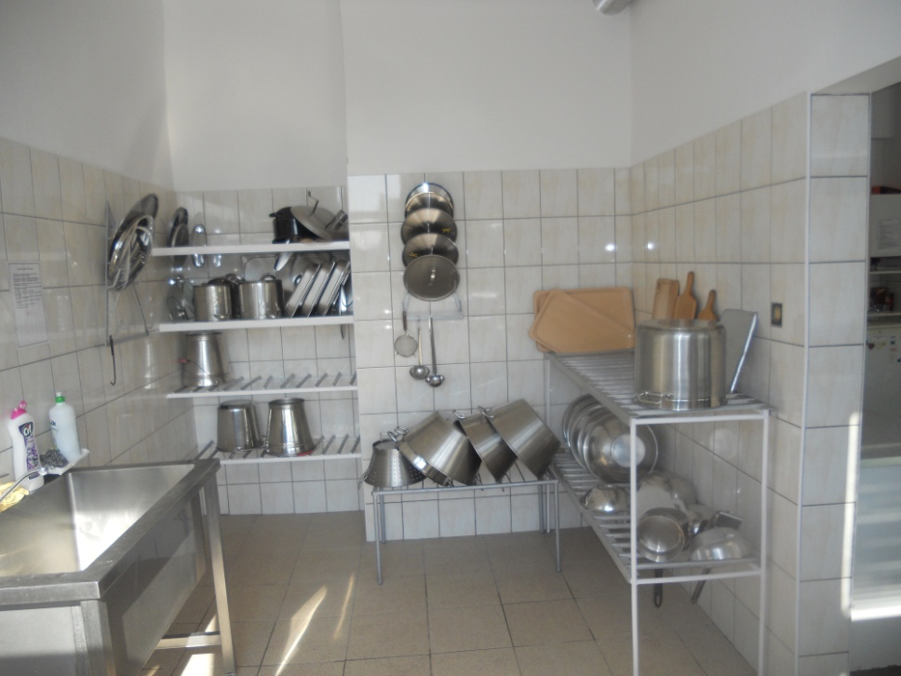
Kuchnia i zmywalnie

Slide 19
Na zakończenie
Życzę Państwu dobrej współpracy z nauczycielami oraz całym personelem naszego przedszkola w atmosferze wzajemnego zaufania i szacunku.
Ufam, że dzieci w naszej placówce spędzą wiele miłych chwil, rozwiną swoje zainteresowania i umiejętności.
Do zobaczenia w przedszkolu !
Jowita Bednarska
dyrektor przedszkola

